Slide 1
Межнациональные отношения

Slide 2
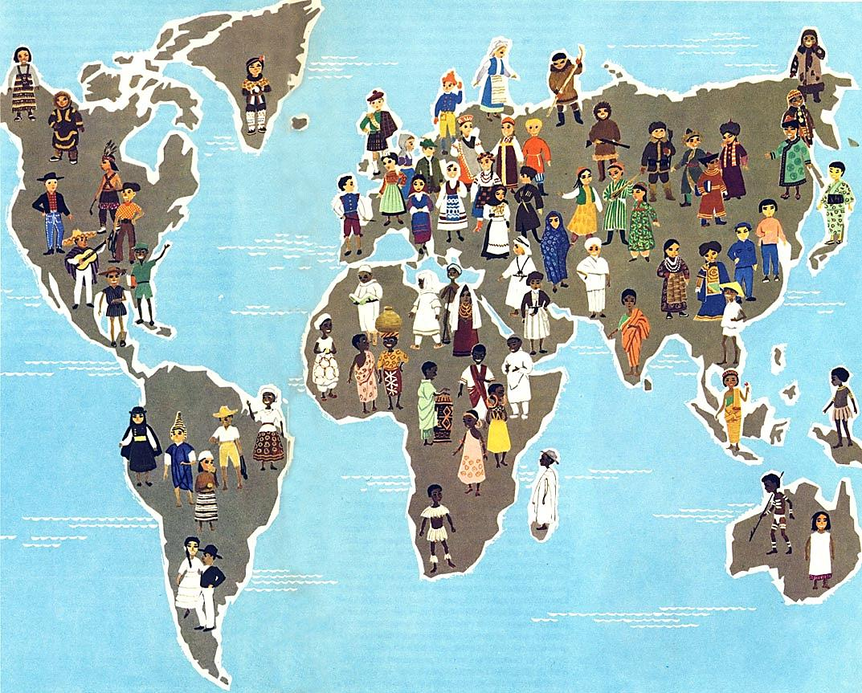
этнические группы
3 – 5
тысяч

Slide 3
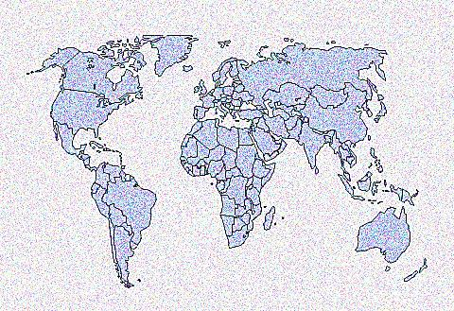
государства
226

Slide 4
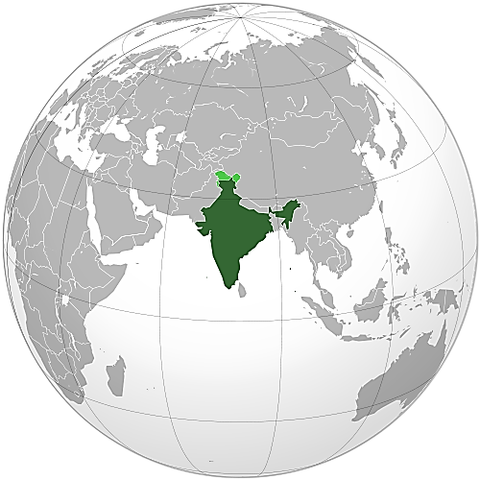
456 этнических общностей

Slide 5
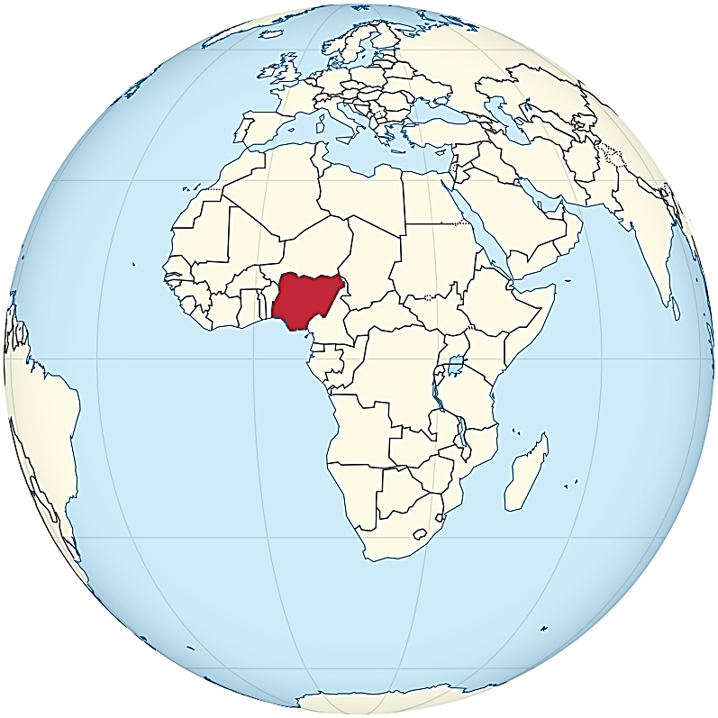
более
200 народов

Slide 6
более 180 народов

Slide 7
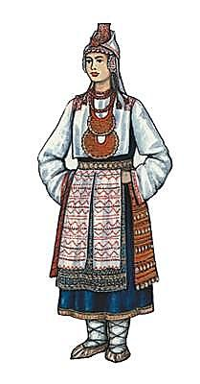
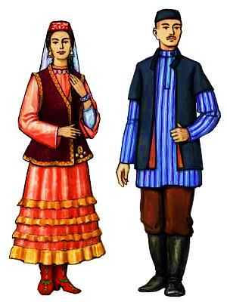
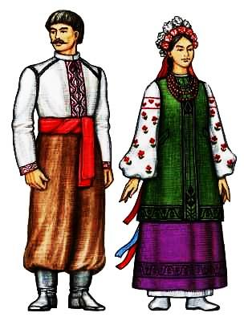
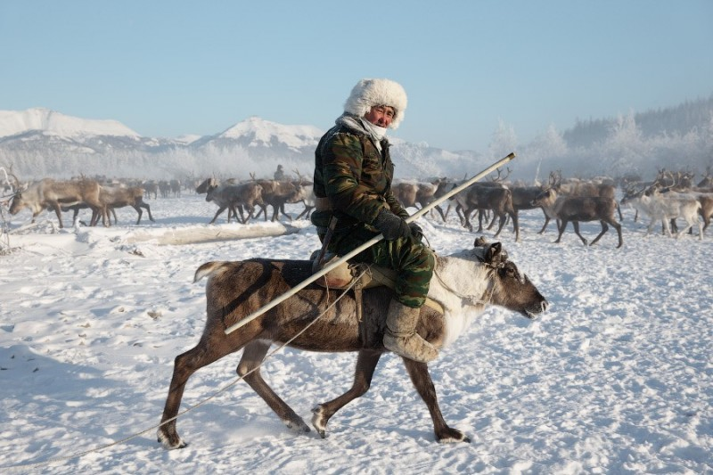

Slide 8
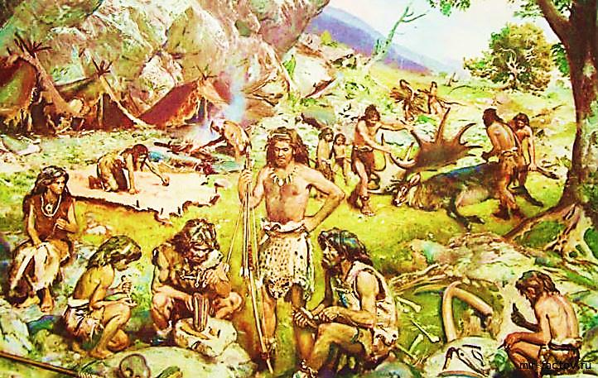
Исторические формы этноса
Этнос – исторически сложившаяся на определённой территории общность людей, объединённых единством происхождения, общей культурой, языком, а также осознанием этого единства.
Род – коллектив родственников по материнской или отцовской линии.

Slide 9
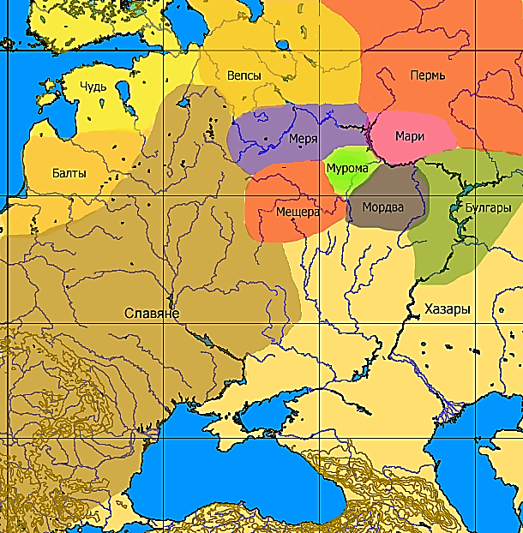
Исторические формы этноса
Племя – несколько родов, связанных между собой общностью происхождения, общими чертами культуры, едиными религиозными взглядами.

Slide 10
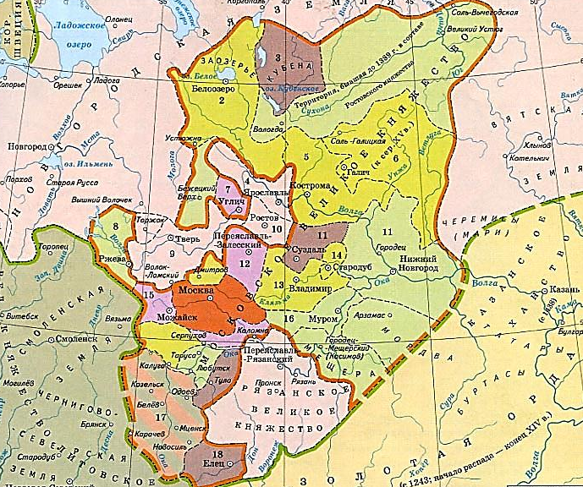
Исторические формы этноса
Народность – большая группа людей, которую объединяет общая территория проживания, язык, хозяйственная и культурная жизнь, психический склад.

Slide 11
Исторические формы этноса
Нация – общность людей, для которой характерно культурное, хозяйственное и политическое единство.

Slide 12
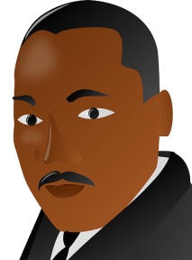
Я - француз
Я - русский
Я - татарин
Я - американец

Slide 13
этническая принадлежность
национальная принадлежность
определяется происхождением
???

Slide 14
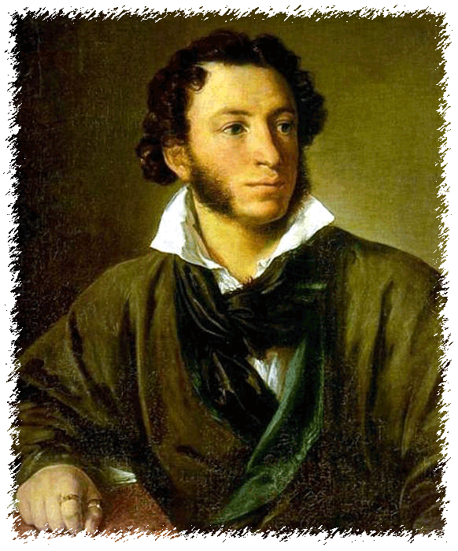
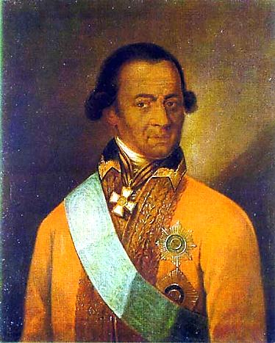
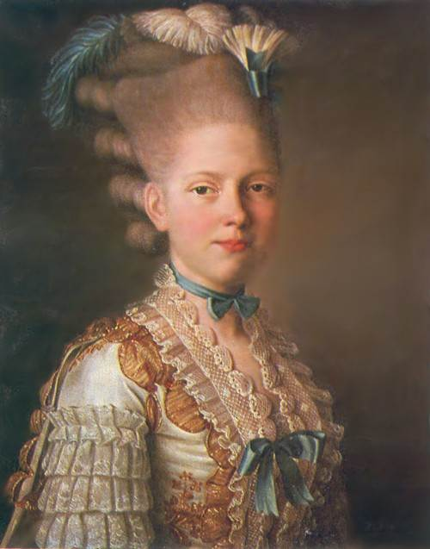
Абрам Ганнибал – прадед, сын эфиопского князя
Христина Шеберг – прабабка, немка

Slide 15
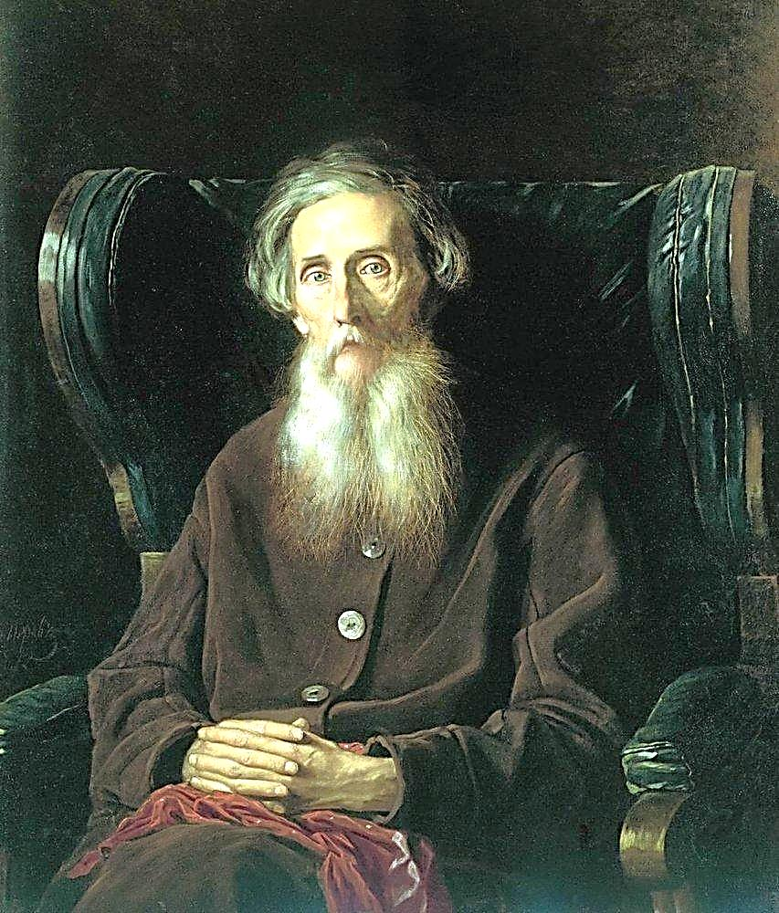
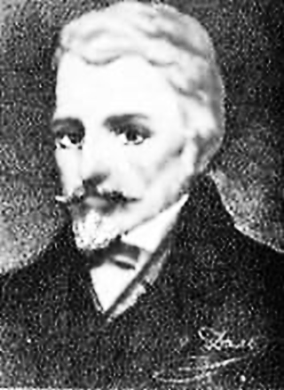
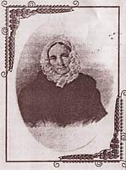
Иван Матвеевич Даль – обрусевший датчанин
Мария Христофоровна Фрейтаг, из семьи французских гугенотов

Slide 16
этническая принадлежность
национальная принадлежность
определяется происхождением
определяется самосознанием
???

Slide 17
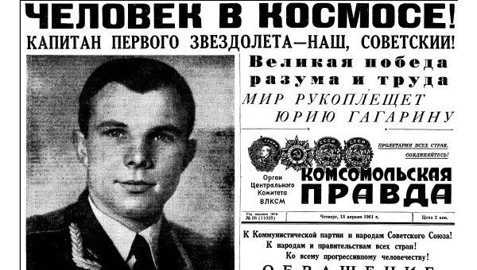
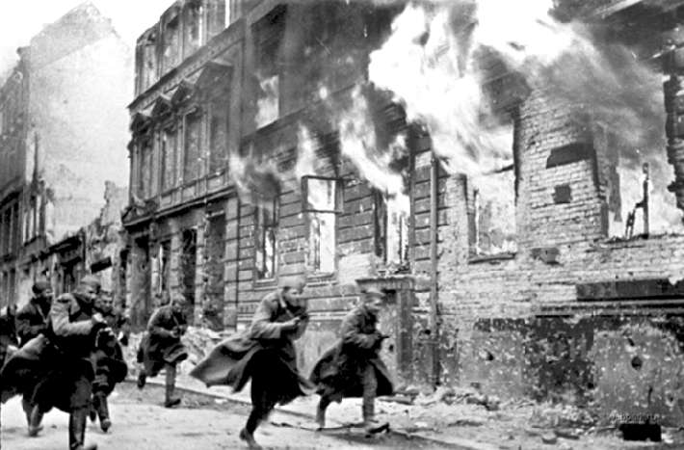
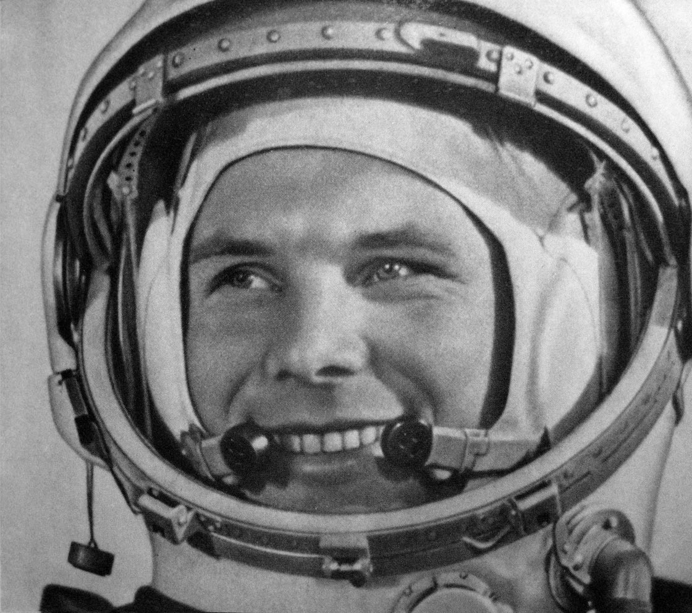

Slide 18
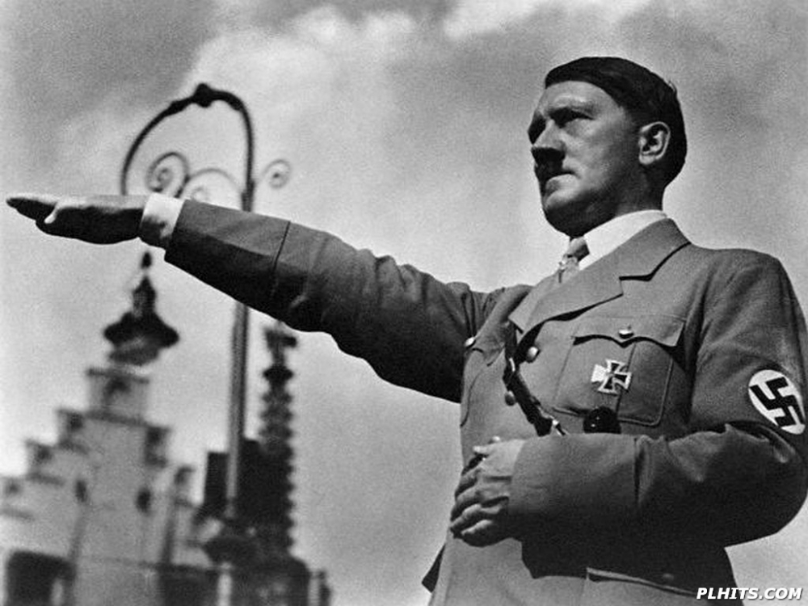
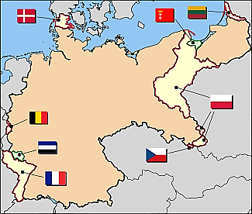
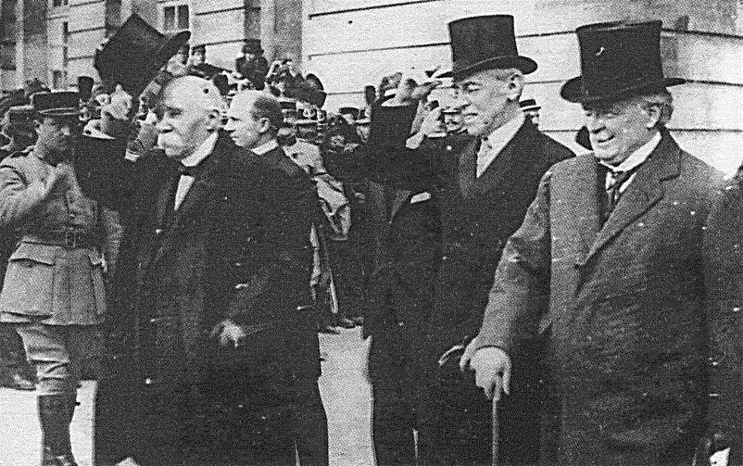

Slide 19
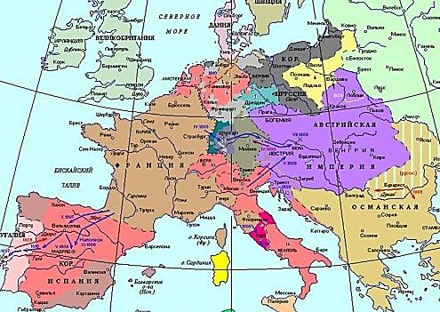
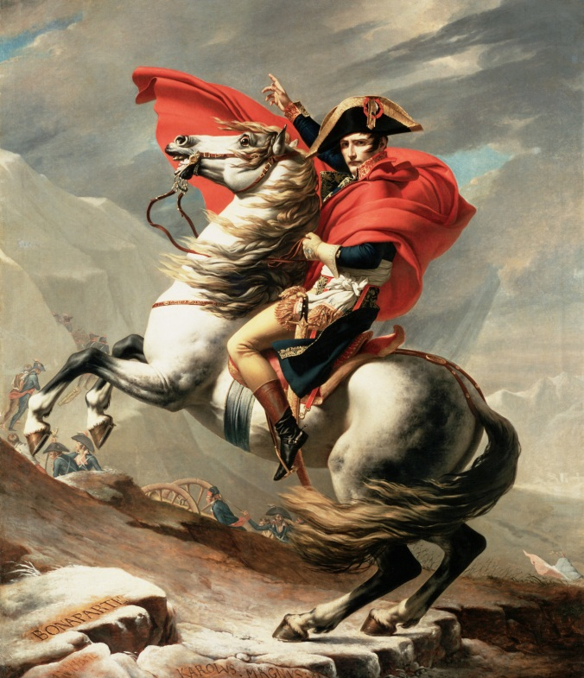
Шовинизм – крайне агрессивная форма национализма, убеждение в превосходстве своей нации, стремление к захвату чужих территорий.

Slide 20
Шовинизм – крайне агрессивная форма национализма, убеждение в превосходстве своей нации, стремление к захвату чужих территорий.
Геноцид – физическое истребление групп населения по расовому,
национальному или религиозному признаку.

Slide 21
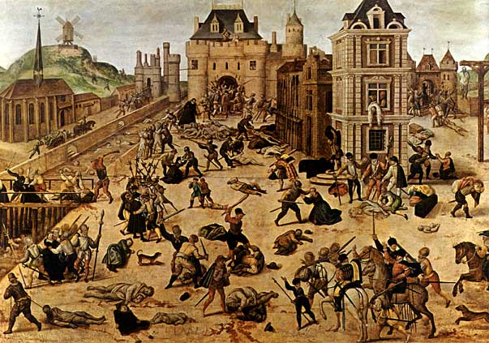
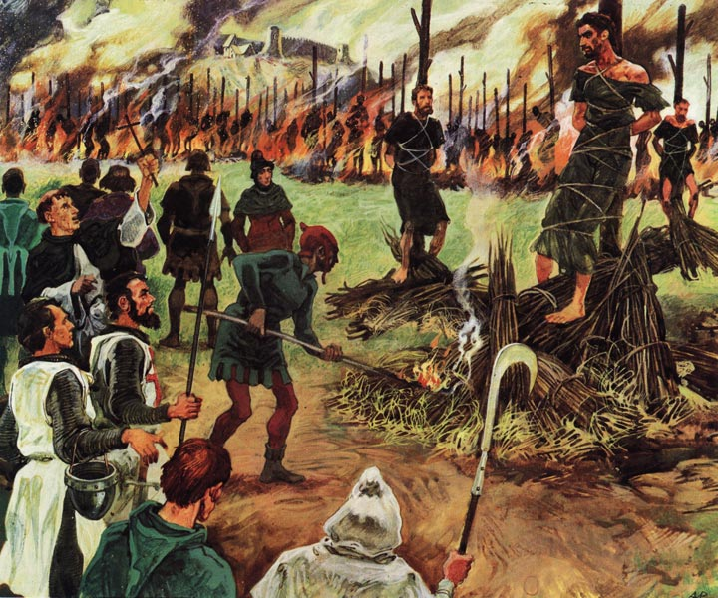
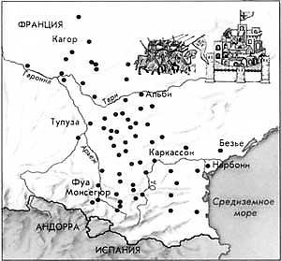
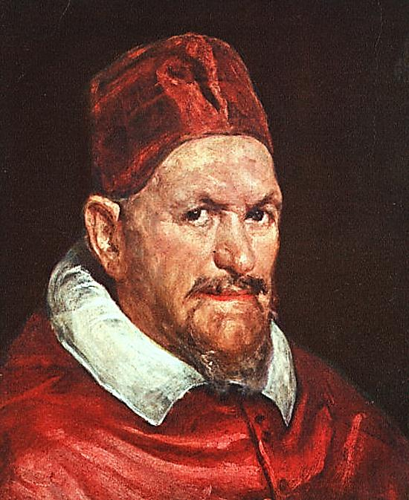
Убивайте всех!
Господь отделит своих.

Slide 22
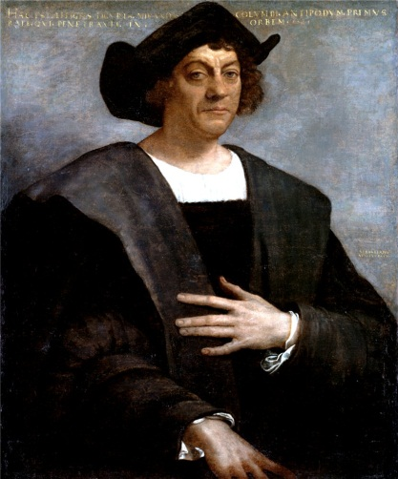
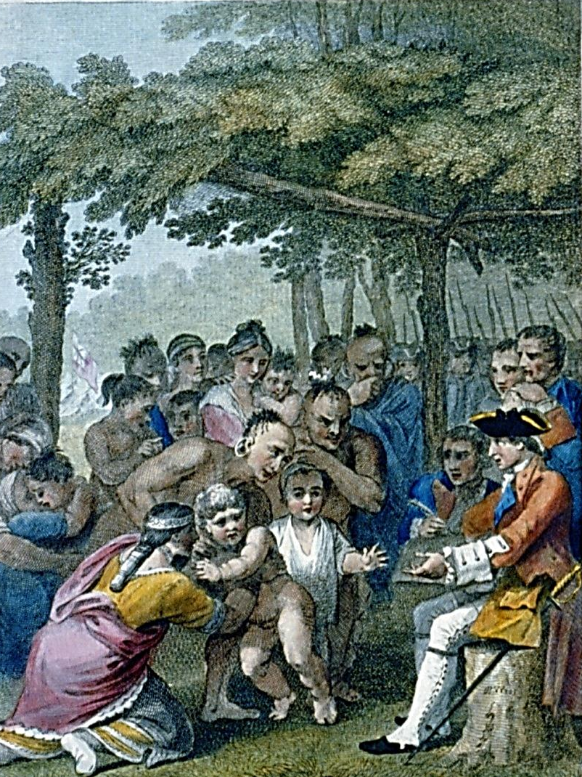
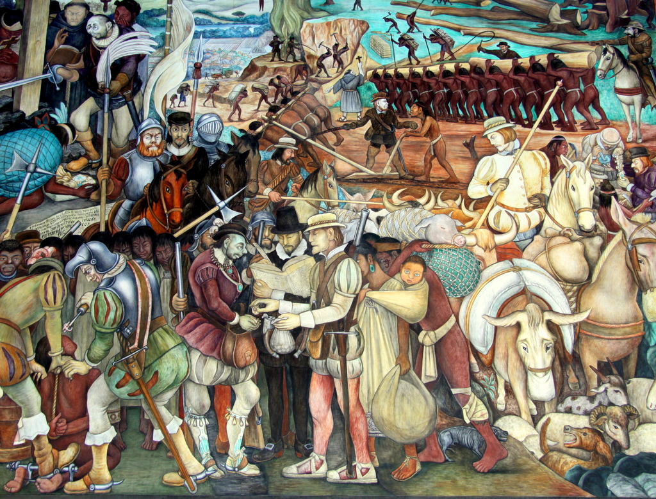
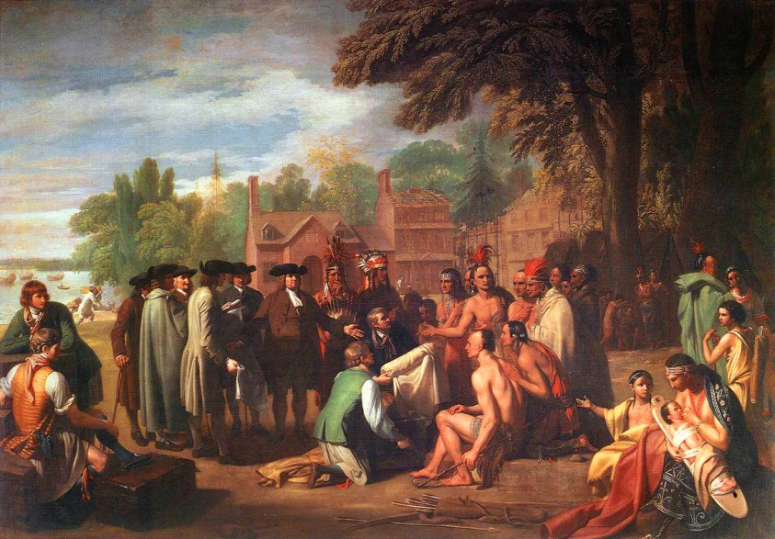
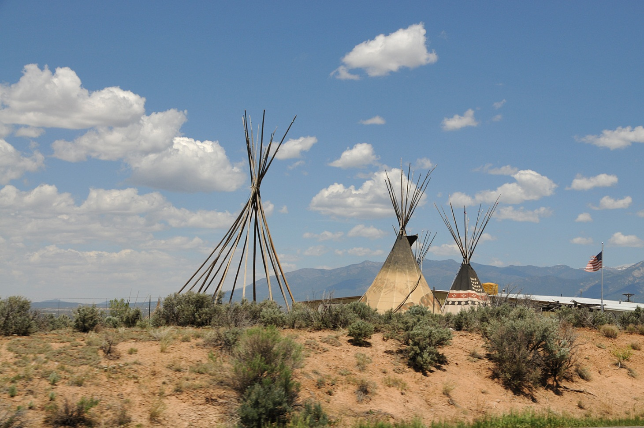

Slide 23
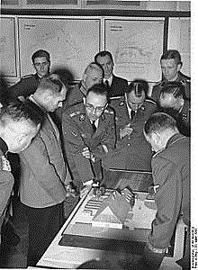
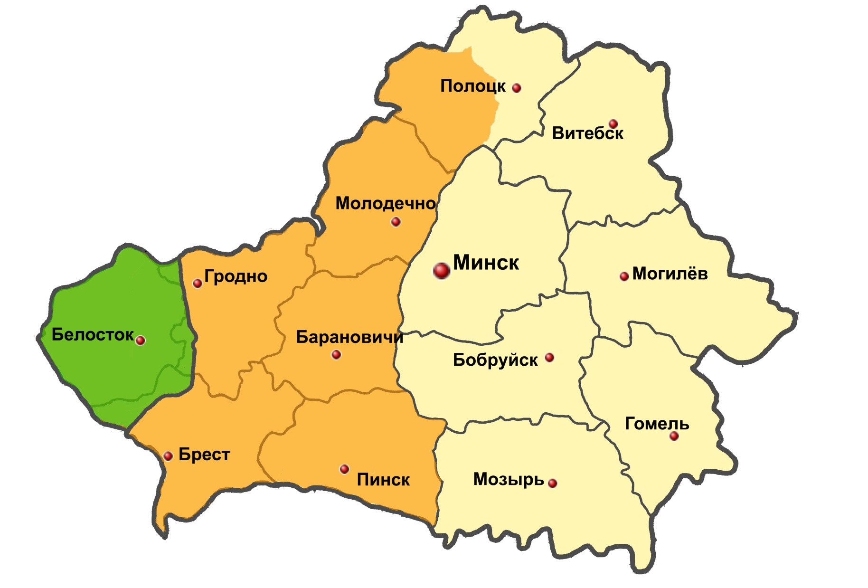
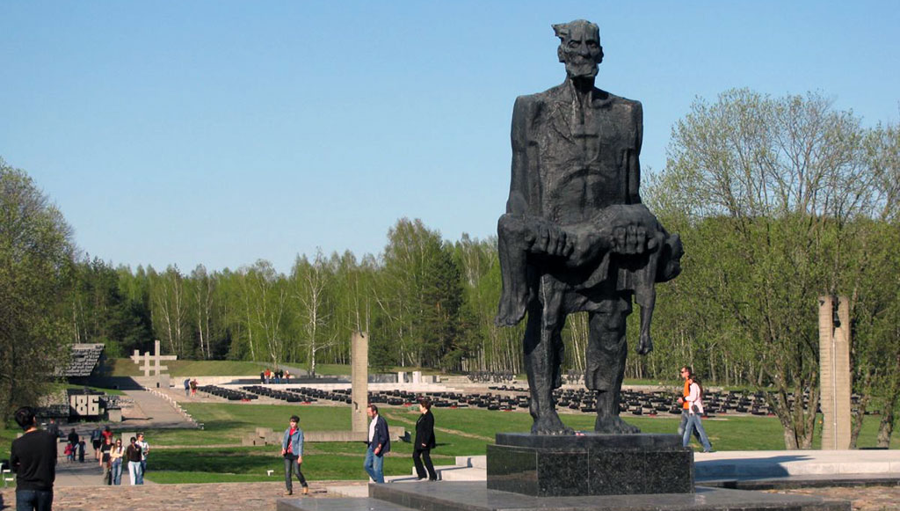
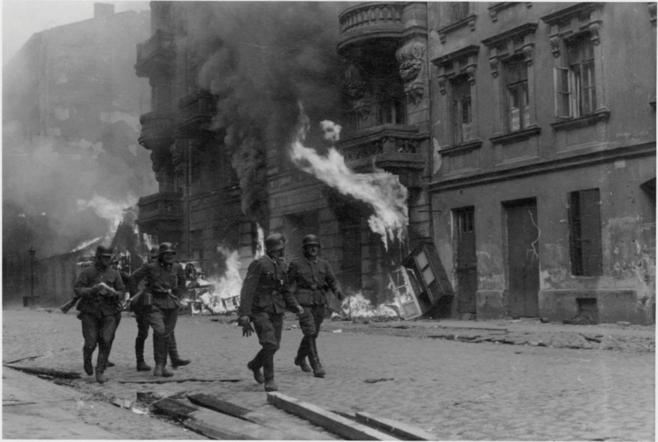
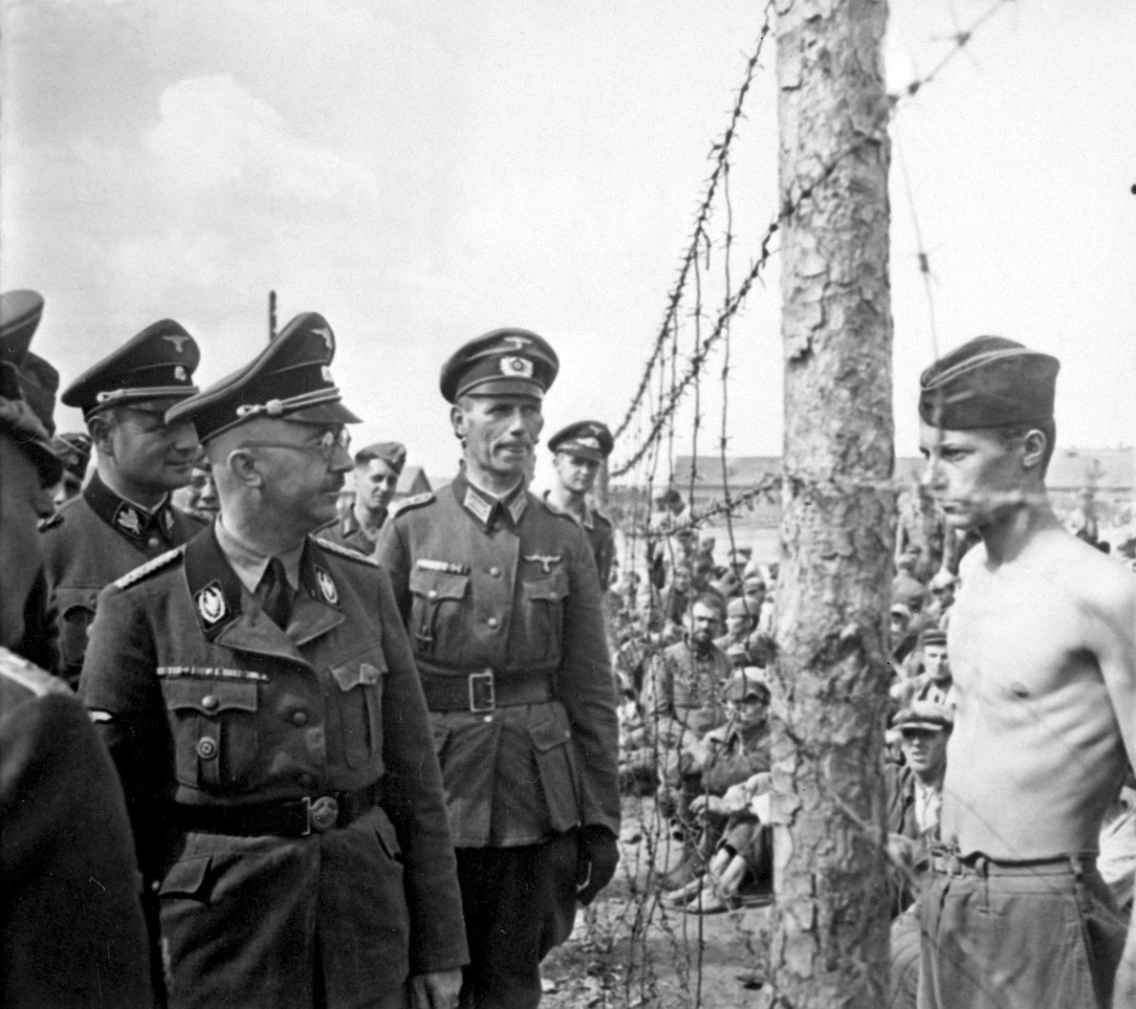
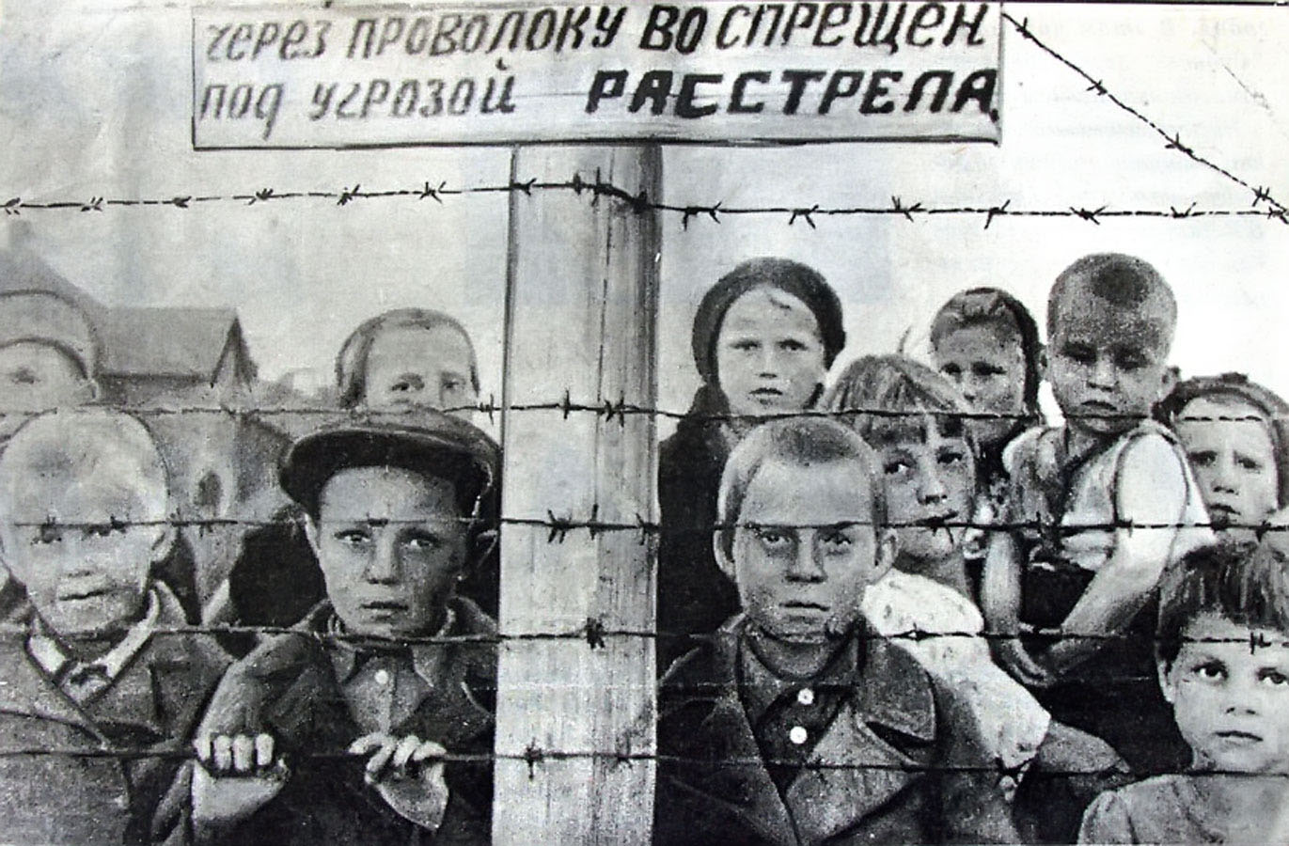
260 концлагерей
170 гетто
2,5 млн. погибших

Slide 24
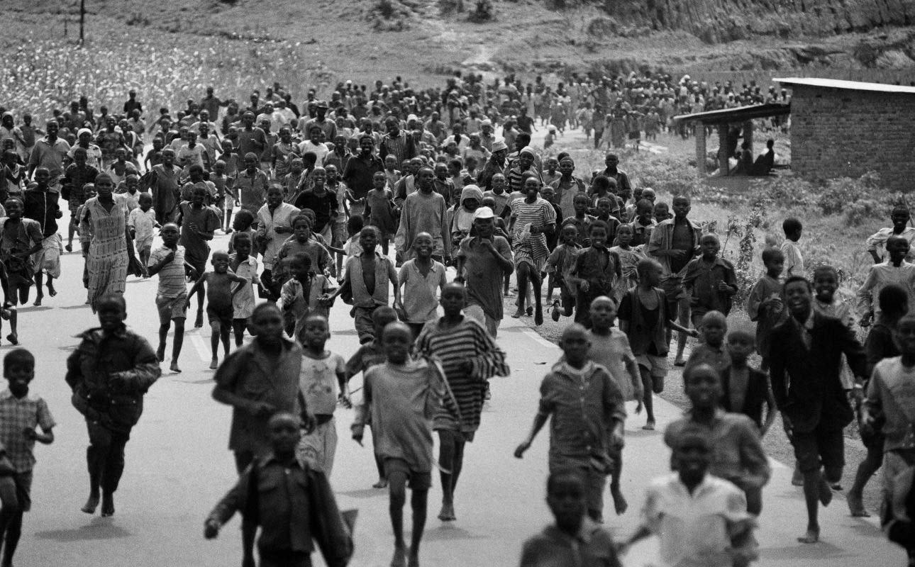
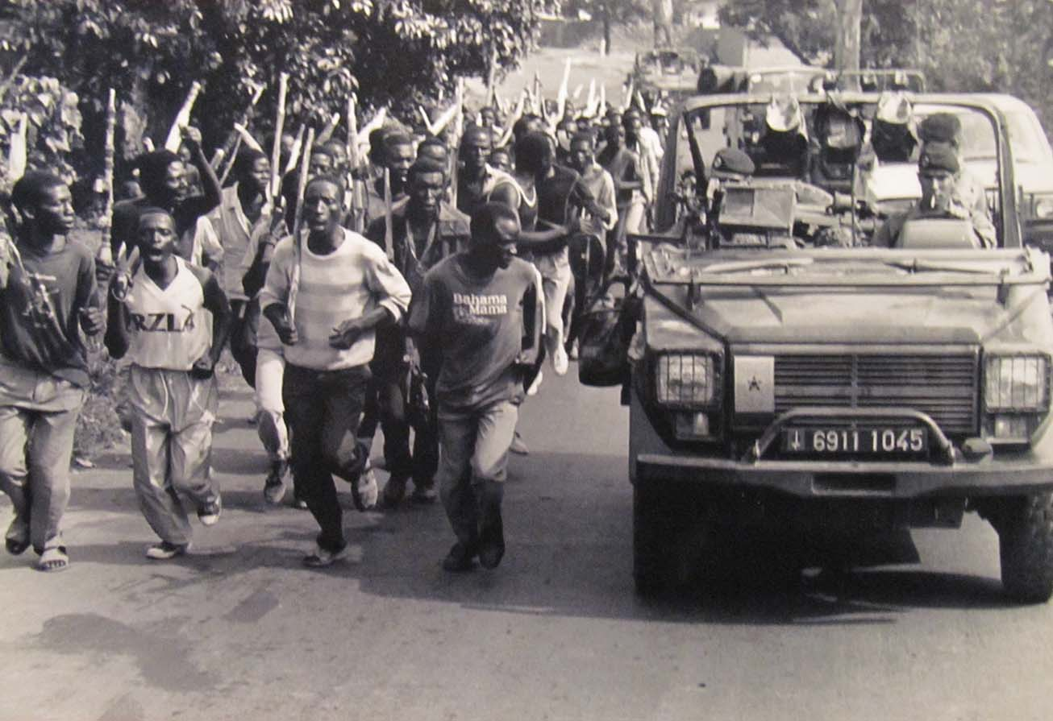
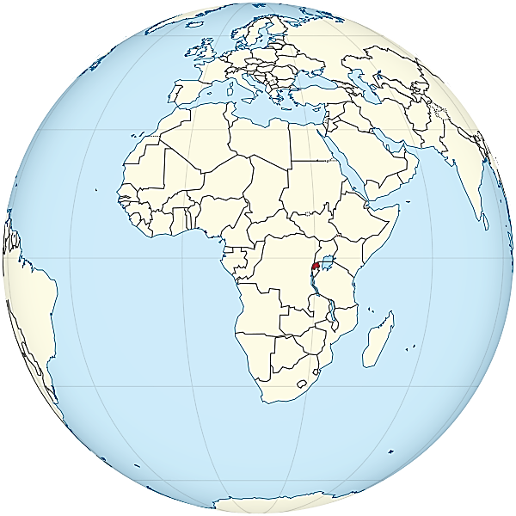
1994 г.
РУАНДА

Slide 25
Шовинизм – крайне агрессивная форма национализма, убеждение в превосходстве своей нации, стремление к захвату чужих территорий.
Геноцид – физическое истребление групп населения по расовому,
национальному или религиозному признаку.
Причины межнациональных конфликтов:
территориальные: борьба за «спорные» территории, за создание независимого государства;
экономические: борьба за ресурсы;
социальные: борьба за равноправие;
культурно-языковые.

Slide 26
Национальная политика РФ
Главная задача:
согласование интересов всех проживающих в стране народов.
Основные принципы:
равенство прав и свобод человека, независимо от его национальности;
право гражданина определять свою национальную принадлежность;
равноправие всех субъектов Российской Федерации;
гарантия прав коренных малых народов;
содействие развитию национальных культур и языков народов России;
запрещение деятельности, направленной на возбуждение расовой, национальной или религиозной розни, ненависти или вражды.

Slide 27
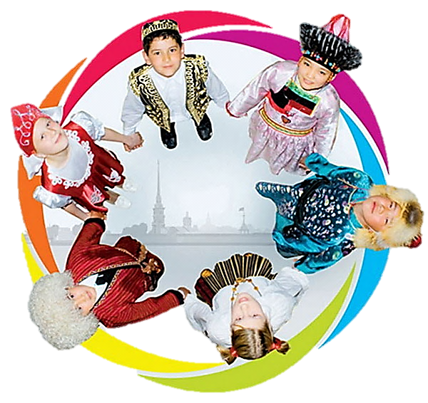
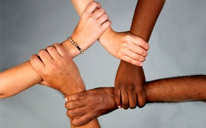
СОХРАНЕНИЕ СОЦИАЛЬНОГО МИРА ВО МНОГОМ ЗАВИСИТ ОТ КАЖДОГО ИЗ НАС.

